Slide 1


第二章 随机变量及其分布
§1 随机变量
§2 离散型随机变量及其分布
§3 随机变量的分布函数
§4 连续型随机变量及其分布
§5 随机变量的函数的分布

Slide 2
§3 随机变量的分布函数
一、分布函数的概念定义
二、分布函数的性质

Slide 3
一、离散型随机变量的分布函数
例2
已知随机变量X 的分布律为：
求分布函数

Slide 4
解
(1)当 时,
(2)当 时,
0
1
2
(3)当 时,
(4)当 时,

Slide 5
0
1
2
注：离散型随机变量分布函数求解
(1)用X的可能取值分段讨论，区间左闭右开；
(2)
(累积概率)

Slide 6
o
1
2
注：离散型随机变量分布函数的特点
(1)F(x)是阶梯形分段函数，
跳跃间断点是X的可能取值;
跳跃值
(2)右连续的(分段区间左闭右开);

Slide 7
分布律
分布函数

Slide 8
方法一：
方法二：

Slide 9
练习（2016.1考题）已知离散型随机变量 X 的分布函数为
则 X 的分布律为？

Slide 10
例3 已知 靶子半径是 2 米，X 表示击中点与靶心的距离，
击中靶上任一同心圆盘上点的概率与该圆盘面积成正比；
每次射击都中靶。
求 X 的分布函数 F(x) 。
X
解
因为
当
时，
不可能发生，
当
时，

Slide 11
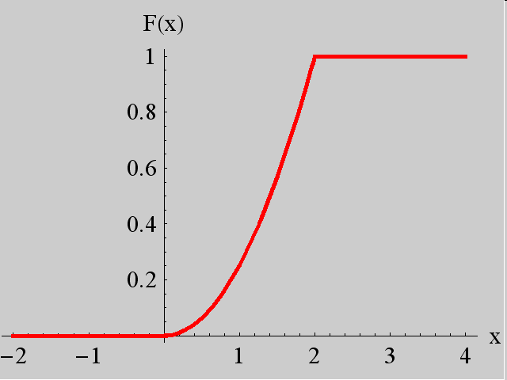
由
当
时，
图形为一连续曲线
综上可得 X 的分布函数为

Slide 13
§4 连续型随机变量及其分布
一、连续型随机变量的定义
二、常用的连续型随机变量

Slide 14
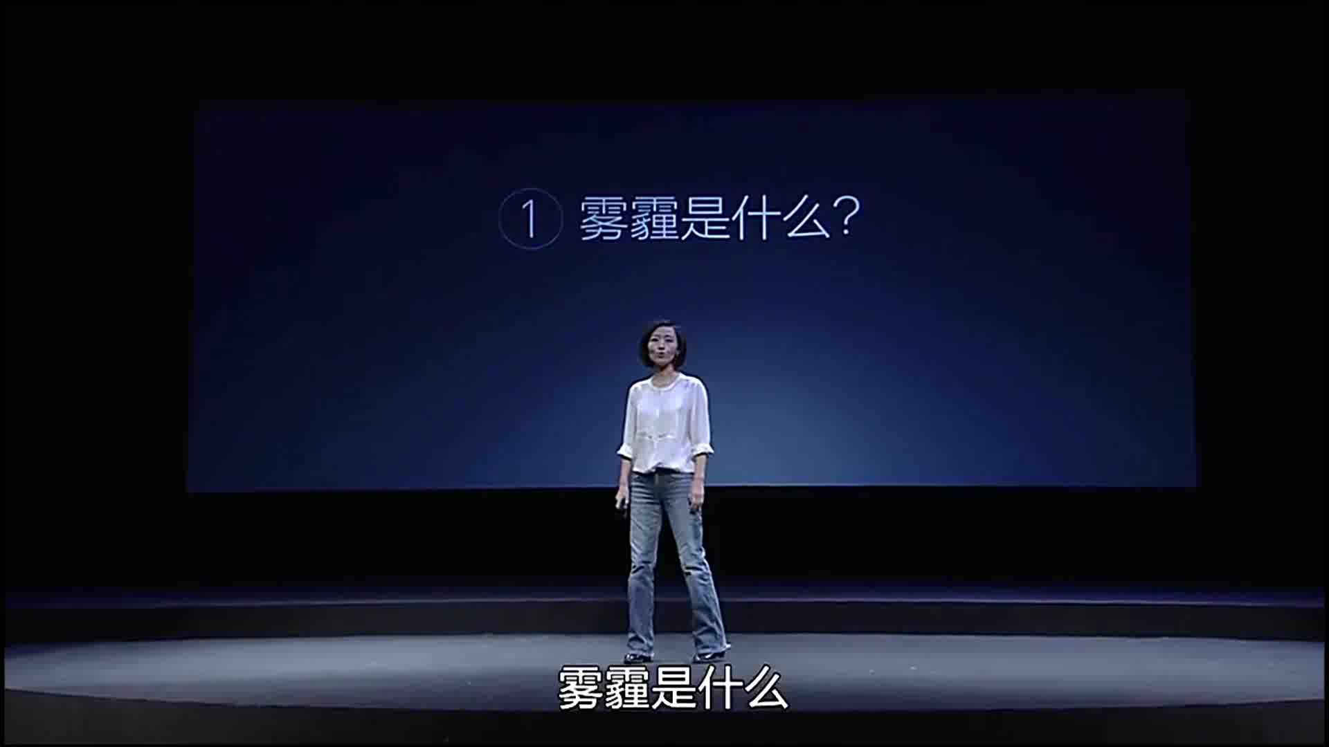
一、连续型随机变量的定义
关注PM2.5的每天24小时平均浓度值，设其为随机变量X，怎样描述 X的分布规律呢？
引例 （污染问题）

Slide 15
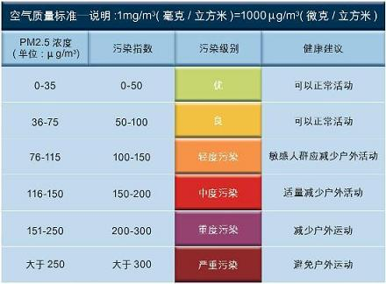
一、连续型随机变量的定义
近年来我国造成雾霾天气的元凶之一是空气中的PM2.5（直径小于等于2.5微米的颗粒物）。关注PM2.5的每天24小时平均浓度值，设用随机变量X 表示，如何描述X的分布规律呢？
引例 （污染问题）

Slide 16
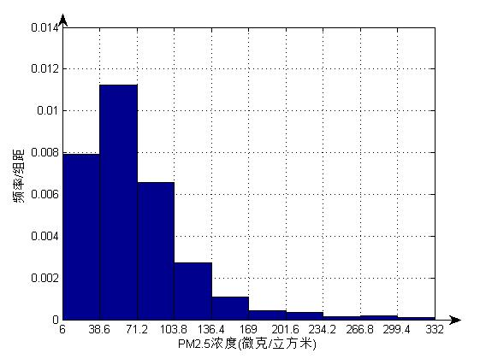
设南京市PM2.5的每天24小时平均浓度值是随机变量X，为了描述X的分布规律，根据2013年10月到2015年10月的采样结果，画出频率直方图如下：
引例 （污染问题）

Slide 17
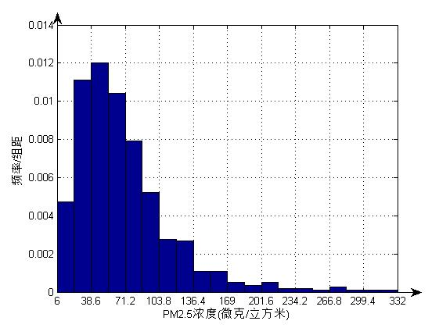
设南京市PM2.5的每天24小时平均浓度值是随机变量X，为了描述X的分布规律，根据2013年10月到2015年10月的采样结果，画出频率直方图如下：
引例 （污染问题）

Slide 18
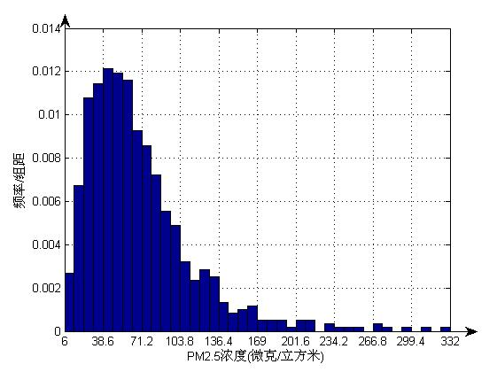
设南京市PM2.5的每天24小时平均浓度值是随机变量X，为了描述X的分布规律，根据2013年10月到2015年10月的采样结果，画出频率直方图如下：
引例 （污染问题）

Slide 19
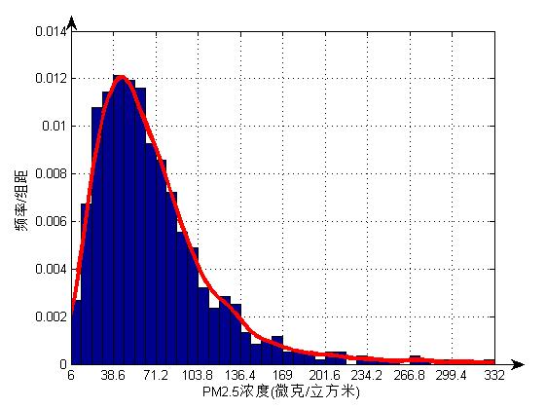
设南京市PM2.5的每天24小时平均浓度值是随机变量X，为了描述X的分布规律，根据2021年10月到2023年10月的采样结果，画出频率直方图如下：
引例 （污染问题）

Slide 20
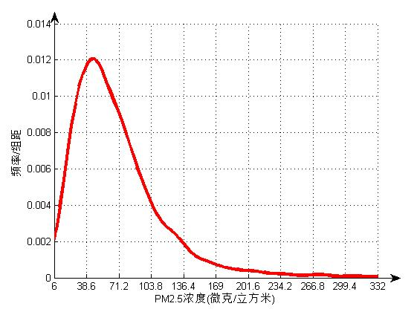
可求X 落于任何区间的概率
如

Slide 21
1. 概率密度
定义1
设 F(x)是随机变量X 的分布函数，若存在非负函
数 f (x)，使对任意实数x，有
则称 X为连续型随机变量，称函数 f (x)为X 的概率密度函数，简称概率密度或密度函数。
记为
说明：
(1) 连续型随机变量的分布函数F(x)必是连续函数！
(2) 概率密度 f (x)在个别点的值可以改变！

Slide 22
2. 概率密度的性质
(1) 非负性
面积为1
f (x)
(2) 归一性
x
这两个性质是函数为概率密度的充分必要条件
Notes:
板书推导f(x)的意义公式

Slide 23
例题1
已知函数
求：(1)常数 A为何值时，f (x)可以作为某个连续型随机变量 X 的概率密度；(2) X的分布函数．
解 (1)由
得

Slide 24
(2)
当 时，
当 时，
当 时，

Slide 25


主观题
1分
练习
求随机变量X的分布函数．
正常使用主观题需2.0以上版本雨课堂
作答

Slide 27
3. 连续型随机变量的重要结论
(1)连续型随机变量X 取任何常数值a的概率必为零，即
问题：
是不是不可能事件？
(2) 对于任意实数 a,b (a<b)
并非不可能事件？
概率为0的事件是可能发生的
f (x)
且
x
Notes:
板书推导f(x)的意义公式

Slide 28
(3) 在 f (x)的连续点x处，有
( 只考虑
与物理中的线密度 类似，
故称为概率密度.
说明：
当 非常小时，
f (x)表示随机变量在点 x 附近单位长度内的概率。
Notes:
板书推导f(x)的意义公式

Slide 29
例题2
设 随机变量X 的分布函数为
求： (1) 随机变量X 的概率密度 f (x)；
(2)
解 (1)
考虑 F(x) 的可导性，如图所示
可得 F(x) 在 x=1点不可导，
但可补充 f (1)=0 (或其它值).

Slide 30
(2) 解法1：
解法2：

Slide 31
主观题
1.5分
课堂小测：
设 X 是连续型随机变量，其概率密度为
求：⑴ 常数 A；
(3) X的分布函数．
正常使用主观题需2.0以上版本雨课堂
作答

Slide 32
课堂小测：
设 X 是连续型随机变量，其概率密度为
求：⑴ 常数 A；
(3) X的分布函数．
解 ⑴ 由
得

Slide 33
(2)
(3)
当
时，
当
时，

Slide 34
当
所以
由于f(x)是分段表达的，
求F(x)时注意分段求．

Slide 35
例题3
非离散、非连续的随机变量
教材 P₅₈ T₈

Slide 36
小结
随机变量分布函数
1、分布函数的定义、含义、性质；
2、随机变量相关概率的分布函数表示法(点概率、区间概率)；
3、离散型随机变量的分布律 分布函数(相互求解)；
离散型随机变量分布函数的特点。

Slide 37
小结
(1)
注意是否需要分段讨论。
(2)
(3)

